Slide 1
Тема«Времена года».

Slide 2
Вы сегодня узнаете: 1. Что такое контрастные цветовые состояния у разных времён года. 2. Что такое симметрия. 3. Что такое «Монотипия».

Slide 3
Контраст холодного и тёплого

Slide 4
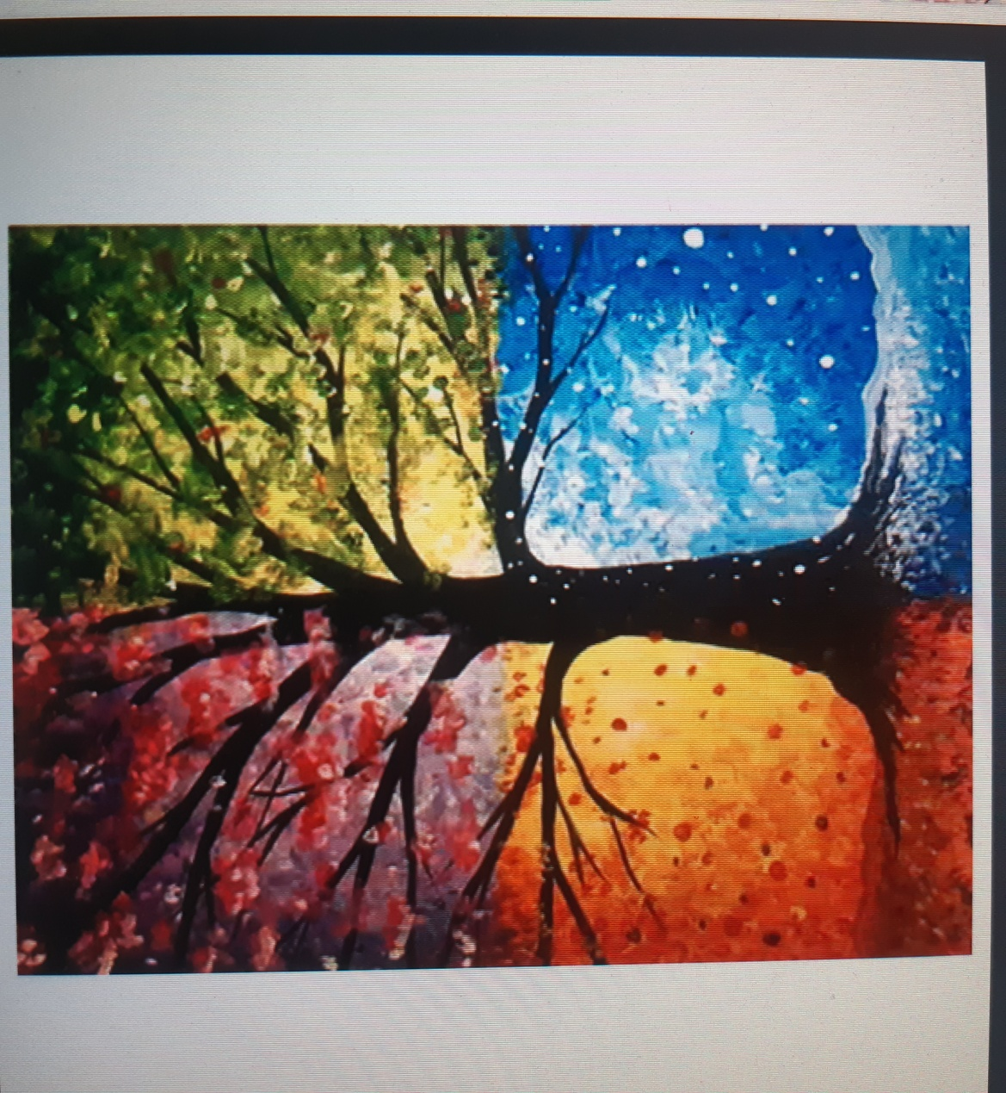
Контрастные цветовые состояния у разных времён года.

Slide 5
Симметрия- это когда обе части от центра одинаковы.

Slide 6
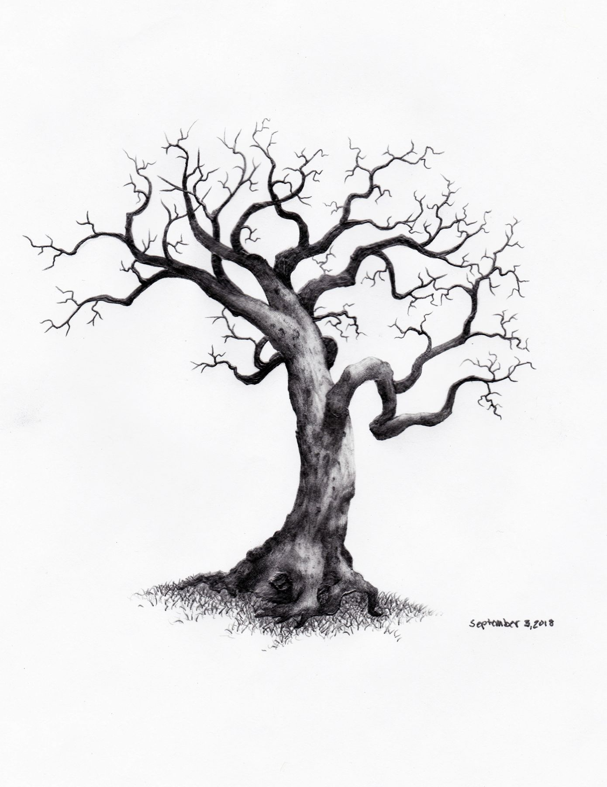
Какое дерево симметричное?

Slide 7
Давайте соединим в композиции все времена года вместе.

Slide 8
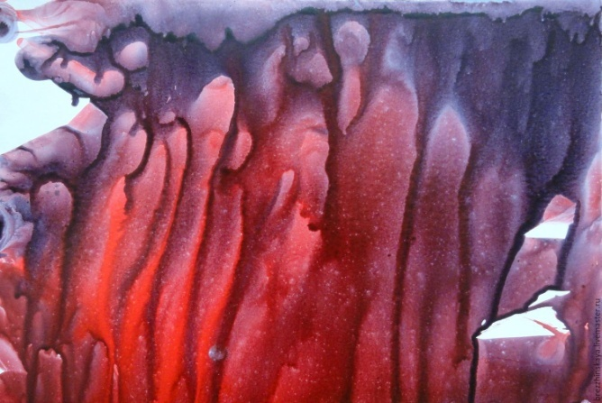
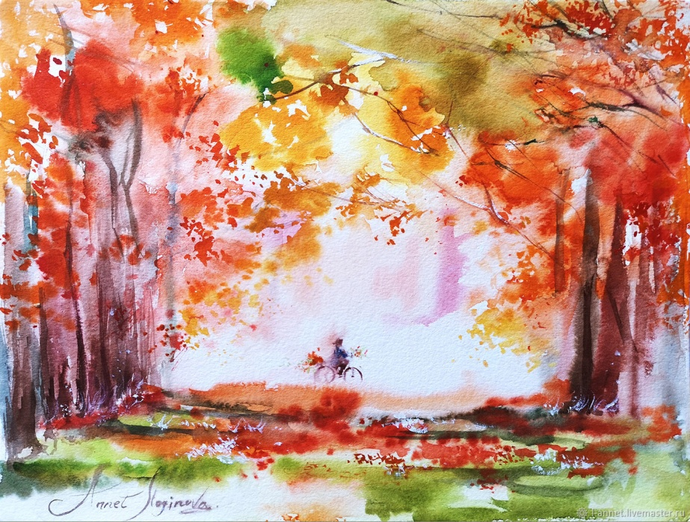
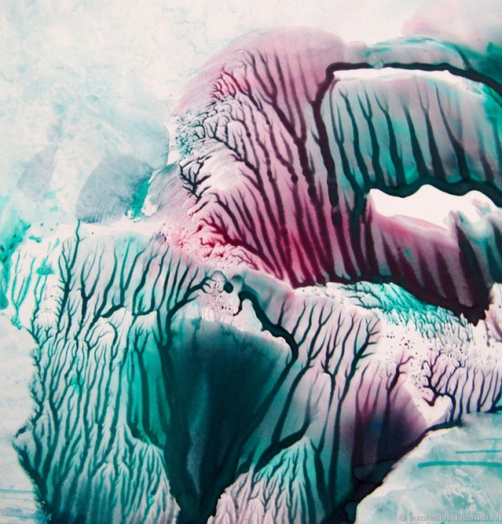
Монотипия- это вид печатной графики

Slide 9
Для каждого времени года нужно взять свои цвета.

Slide 10
Добавьте воображение и выполните работу «Времена года»

